Slide 1

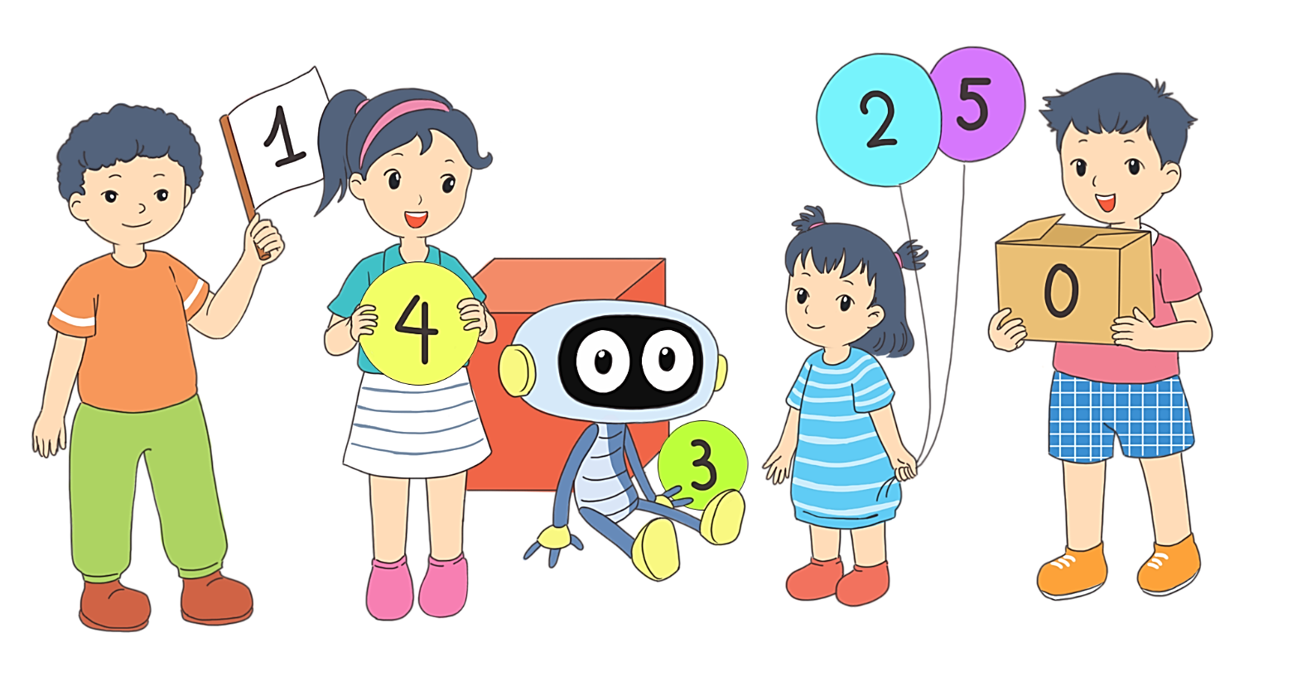

CHÀO MỪNG CÁC CON ĐẾN VỚI
BÀI HỌC MÔN TOÁN LỚP 1

Slide 2



CÙNG KHÁM PHÁ
SÁCH TOÁN 1

Slide 3


Sách Toán 1
VBT Toán 1

Slide 4
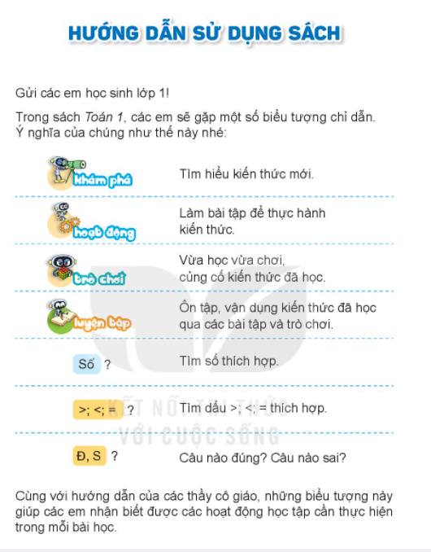




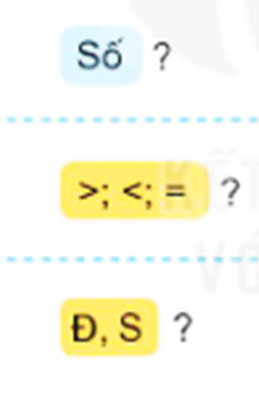
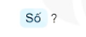

Slide 5

CÁC SỐ TỪ 0 ĐẾN 10
Chủ đề 1
TIẾT HỌC ĐẦU TIÊN
Sách Toán - trang 6

Slide 6
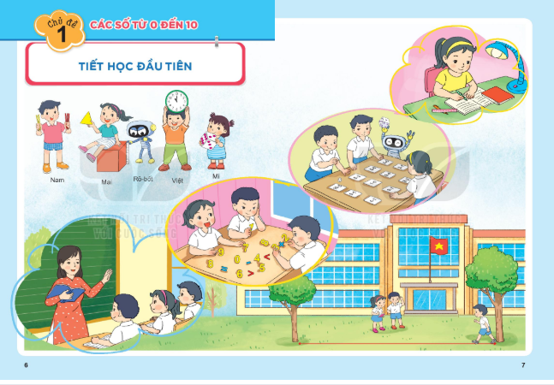
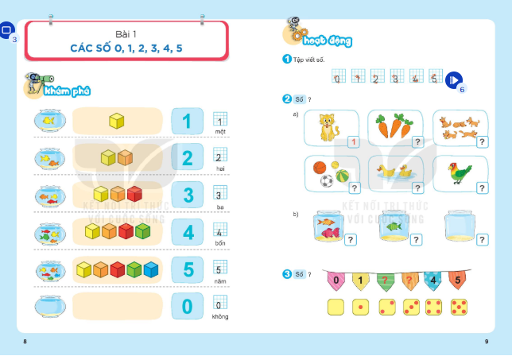
Nội dung mỗi bài học nằm trên 2 trang sách.

Slide 7
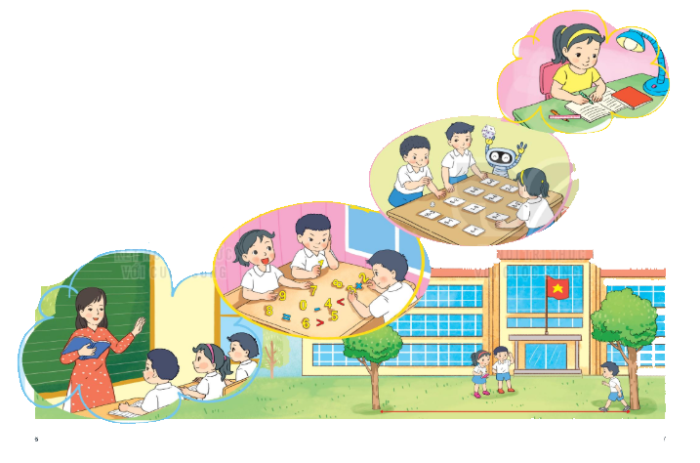

Tiến trình bài học gồm 4 bước
?
?
?
?
Notes:
1. Giới thiệu 4 hoạt động trong tiết học Toán. GV nói luôn từng hoạt động HS sẽ làm những gì.

Slide 8

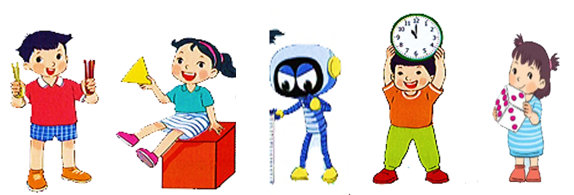

NHÂN VẬT ĐỒNG HÀNH
Nam
Mai
Rô-bốt
Việt
Mi

Slide 9


Với chương trình Toán lớp 1, các con sẽ được tìm hiểu những kiến thức:
- Đếm, đọc số, viết số
- Làm tính cộng, tính trừ
- Làm quen với hình phẳng và hình khối
- Đo độ dài, xem giờ, xem lịch

Slide 10
Tiến trình bài học gồm 4 bước
Notes:
1. Giới thiệu 4 hoạt động trong tiết học Toán. GV nói luôn từng hoạt động HS sẽ làm những gì.

Slide 11

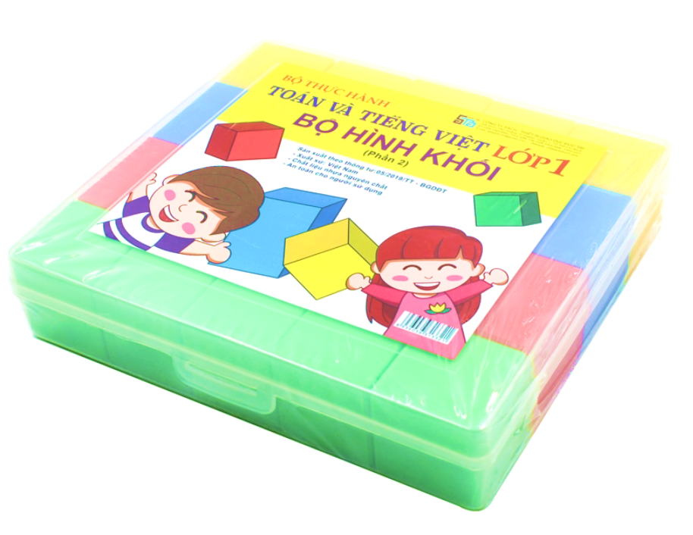
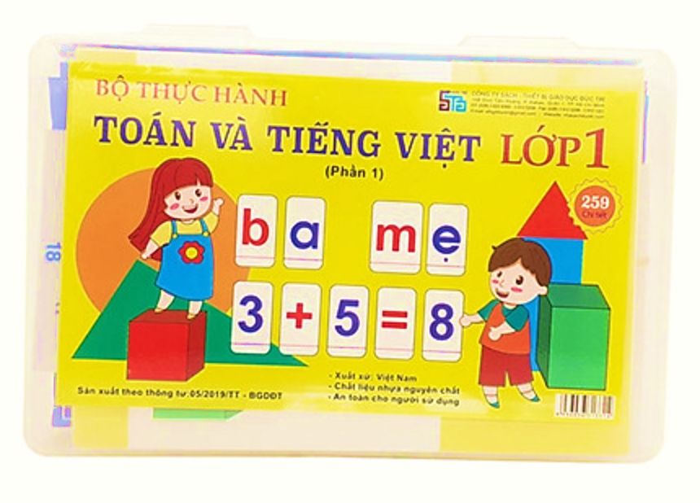
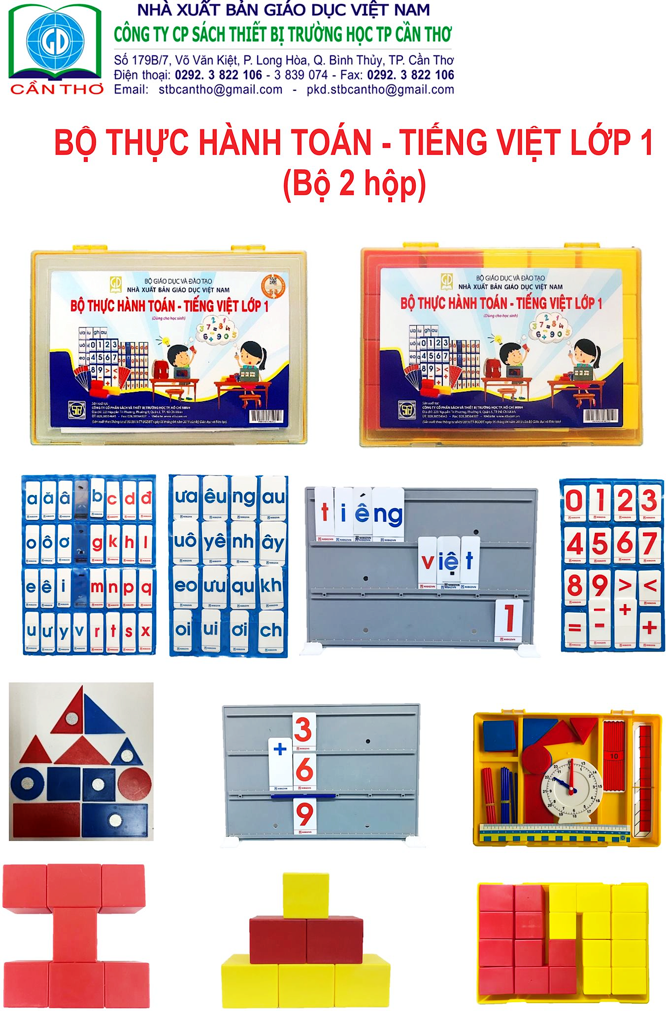
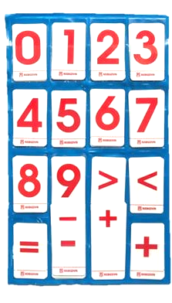

THỰC HÀNH
BỘ ĐỒ DÙNG HỌC TOÁN

Slide 12
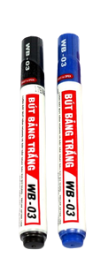
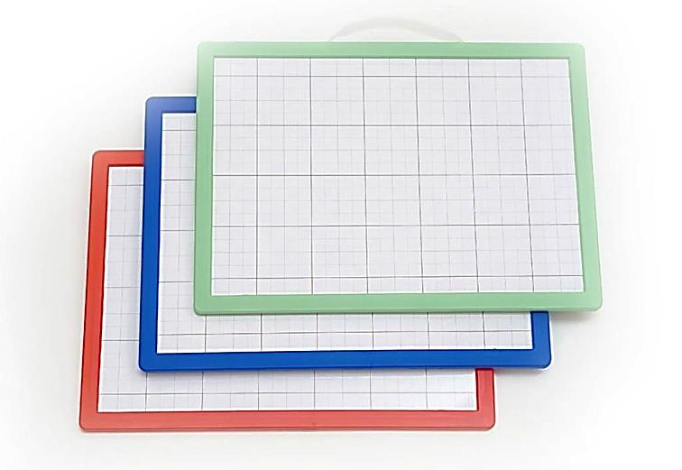
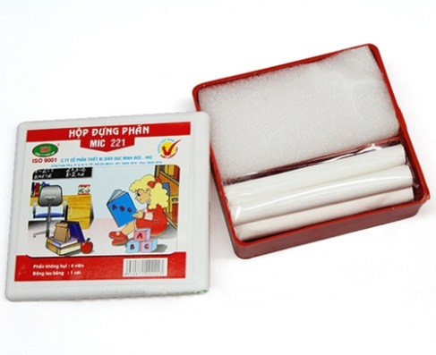
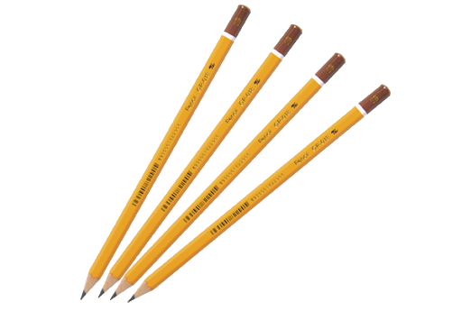
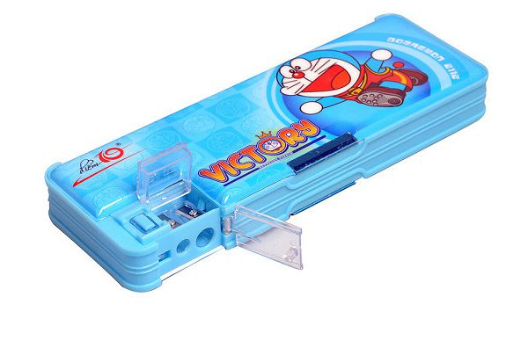
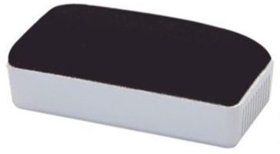
THỰC HÀNH
BỘ ĐỒ DÙNG HỌC TOÁN

Slide 13



DẶN DÒ
Xem lại bài đã học.
Hoàn thành bài
Chuẩn bị bài mới
Bài 1: Các số 0, 1, 2, 3, 4, 5
Notes:
Đọc thầm các câu văn, tìm sự giống nhau của các từ in đậm: các từ chỉ đặc điểm của hoạt động sẽ trả lời cho câu hỏi Như thế nào?

Slide 14
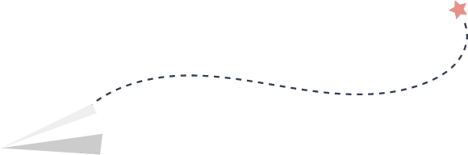

THANKS

